Slide 1



Subgerencia de Atención al Usuario
y Comunicaciones
Localidad Barrios Unidos
Rendición de Cuentas vigencia 2020
TRANSMILENIO S.A.
2021

Slide 2
Rendición de Cuentas vigencia 2020 – Barrios Unidos
La localidad de Barrios Unidos tiene 5 UPZ las cuales están asignadas a las siguientes zonas operacionales del SITP:
Upz Andes
Upz Alcázares
Zona Operacional Suba Centro
Zona Engativá
Upz Doce de Octubre
Upz Doce de Octubre
Upz Alcázares
Zona Operacional Calle 80
Zona Neutra

Slide 3
Rendición de Cuentas vigencia 2020 – Barrios Unidos
Infraestructura Barrios Unidos
PARADEROS
SENCILLOS
PARADEROS
MULTIPLES
PARADEROS
BRAILLE
PORTALES
ESTACIONES
0
18
99
81
152
COMPONENTE TRONCAL
COMPONENTE ZONAL

Slide 4
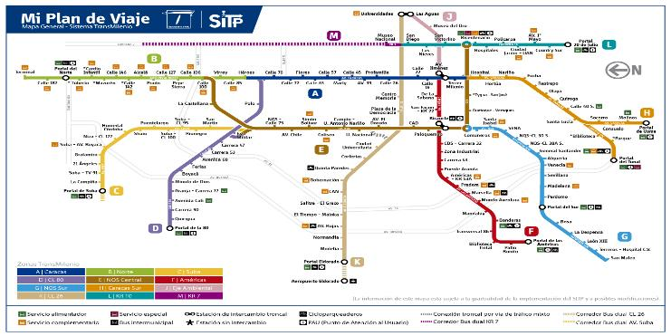
Rendición de Cuentas vigencia 2020 – Barrios Unidos
Infraestructura Troncal

Slide 5
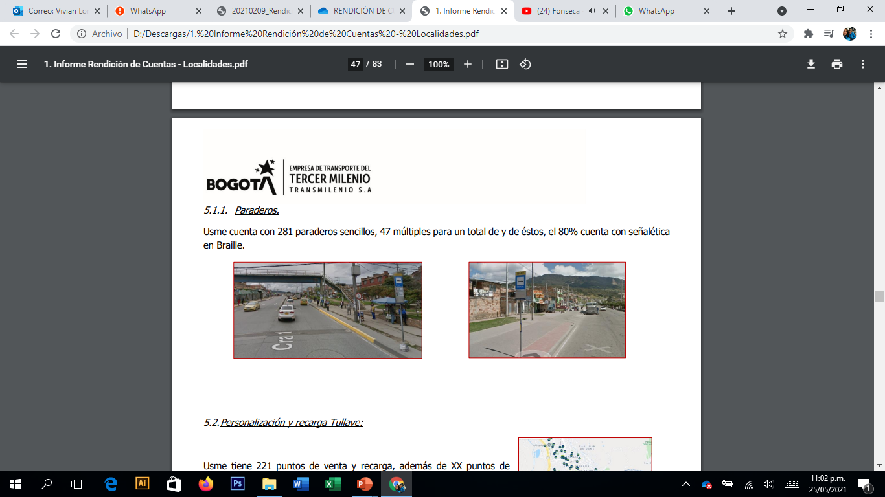
Rendición de Cuentas vigencia 2020 – Barrios Unidos
Infraestructura Zonal Barrios Unidos
81
PARADEROS MÚLTIPLES
99
PARADEROS SENCILLOS
El 83% de paraderos de la localidad de Barrios Unidos cuenta con accesibilidad para las
personas con discapacidad visual.
Sistema Braille

Slide 6
Rendición de Cuentas vigencia 2020 – Barrios Unidos
Oferta de transporte en Barrios Unidos
RUTAS
TRONCALES
RUTAS
ALIMENTADORAS
RUTAS
ZONALES
RUTAS
PROVISIONALES
0
0
84
23
COBERTURA TRONCAL
COBERTURA ZONAL
SITP PROVISIONAL

Slide 7
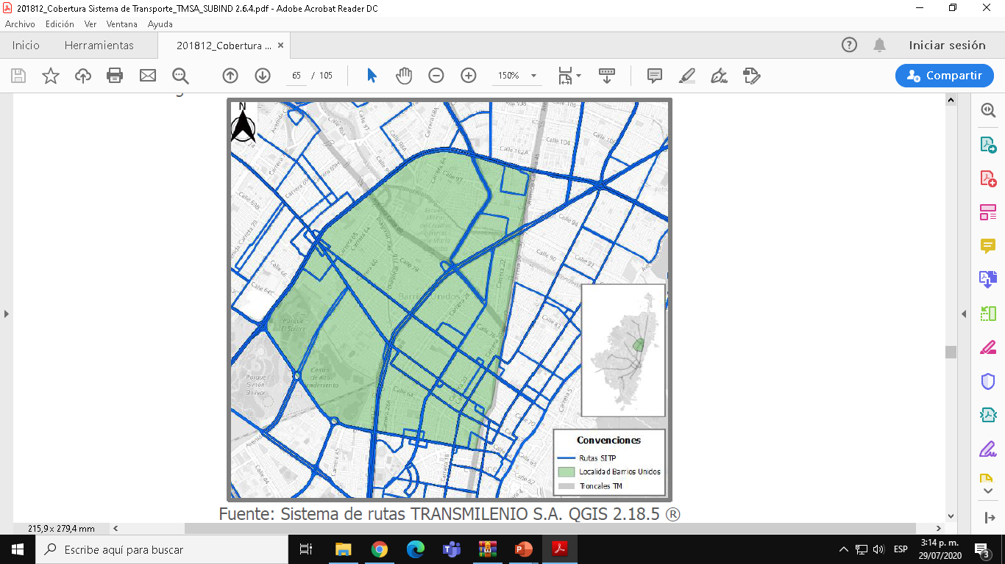
Rendición de Cuentas vigencia 2020 – Barrios Unidos
Cobertura Zonal
MAPA DE COBERTURA
RUTAS URBANAS
RUTA | DENOMINACION | TIPO RUTA | LOCALIDAD | ORIGEN
674 | LA FLORIDA - EL UVAL | Urbana | Usme | Engativa
91 | BOSA SAN JOSE - PORCIUNCULA | Urbana | Bosa | Santa Fe
599 | BOSA SAN DIEGO - SUBA GAITANA | Urbana | Bosa | Suba
T63 | MIRANDELA - SAN LUIS | Urbana | Suba | Chapinero
621 | BACH1E - SANTO DOMINGO | Urbana | Engativa | Ciudad Bolivar
C41 | BACHUE - GERMANIA | Urbana | Engativa | Santa Fe
P500 | AEROPUERTO - CENTRO ANDINO | Urbana | Engativa | Chapinero
BD900 | LA ESTRELLITA - PARQUE EL LAGO | Urbana | Usaquen | Teusaquillo
265 | TIERRA BUENA - CHICO NORTE | Urbana | Kennedy | Chapinero
SE14 | DIANA TURBAY CULTIVOS - ENGATIVA CENTRO | Urbana | Engativa | Rafael Uribe Uribe
GA507 | CHAPINERO - METROVIVIENDA | Urbana | Bosa | Chapinero
HC605 | ARBORIZADORA ALTA-SUBA COMPARTIR-CORPAS | Urbana | Ciudad Bolivar | Suba
HD607 | ARBORIZADORA ALTA - MORATO | Urbana | Ciudad Bolivar | Suba
GA503 | SAN BERNARDINO - EST. CALLE 100 | Urbana | Bosa | Suba Oriental
466 | SABANA DEL DORADO - UNICENTRO | Urbana | Engativa | Usaquen
4A | SAN LUIS - 7 DE AGOSTO | Urbana | Chapinero | Chapinero
Fuente: TRANSMILENIO S.A.
Continúa

Slide 8
Rendición de Cuentas vigencia 2020 – Barrios Unidos
Cobertura Zonal
MAPA DE COBERTURA
RUTAS URBANAS
359 | ZN. IN ALAMOS - GERMANIA | Urbana | Engativa | Santa Fe
E25 | ENGATIVA CENTRO - LOURDES | Urbana | Engativa | Chapinero
492 | ENGATIVA - PALERMO | Urbana | Engativa | Teusaquillo
128 | VILLA GLADYS - CENTRO | Urbana | Engativa | Santa Fe
N04A | PUENTE DE GUADUA - GERMANIA | Urbana | Engativa | Santa Fe
C123 | LA MAGDALENA - CENTRO ANDINO | Urbana | Kennedy | Chapinero
C31 | BOITA - CHAPINERO | Urbana | Kennedy | Teusaquillo
23 | SAN BERNARDINO-POTRERITOS - CHAPINERO | Urbana | Bosa | Teusaquillo
12 | SAN PABLO - PORCIUNCULA | Urbana | Fontibon | Chapinero
T795 | CORPAS - ESTACI | Urbana | Suba | Barrios Unidos
KA305 | EL RECODO - EST. CALLE 100 | Urbana | Fontibon | Barrios Unidos
193B | BACHUE - MARLY | Urbana | Engativa | Teusaquillo
112B | BACHU3 - CENTRO INTERNACIONAL | Urbana | Engativa | Santa Fe
914 | USME CENTRO - BACHUE | Urbana | Usme | Engativa
189 | CASA BLANCA NORTE - CERROS DE ORIENTE | Urbana | Suba | Rafael Uribe Uribe
E44 | MIRANDELA - EL UVAL | Urbana | Usme | Usaquen

Slide 9
Rendición de Cuentas vigencia 2020 – Barrios Unidos
Cobertura Zonal
MAPA DE COBERTURA
RUTAS URBANAS
HC705 | ALFONSO LOPEZ - VILLA CINDY | Urbana | Usme | Fontibon
135B | BOSQUE POPULAR - BICENTENARIO | Urbana | Engativa | Candelaria
228 | AGUAS CLARAS - VILLA TERESITA | Urbana | Engativa | San Cristobal
Z7 | ZN. IN ALAMOS - TOBERIN | Urbana | Engativa | Usaquen
C101 | PROVIDENCIA - EL PALMAR | Urbana | Engativa | Rafael Uribe Uribe
576 | BOSA SANTA FE - ENGATIVA | Urbana | Bosa | Engativa
C36 | MONTES - BACHUE | Urbana | Engativa | Puente Aranda
37 | EL PALMAR - UNICENTRO | Urbana | Engativa | Usaquen
403A | SABANA DEL DORADO - UNICENTRO | Urbana | Engativa | Usaquen
801A | TIBABITA - SABANA DEL DORADO | Urbana | Usaquen | Engativa
402 | AUTO NORTE EST. TERMINAL - SABANA DEL DORADO | Urbana | Engativa | Usaquen
621 | BACH2E - SANTO DOMINGO | Urbana | Engativa | Ciudad Bolivar
59B | CORTIJO - CHAPINERO | Urbana | Engativa | Chapinero
142 | ENGATIVA - CENTRO | Urbana | Engativa | Los Martires

Slide 10
Rendición de Cuentas vigencia 2020 – Barrios Unidos
Cobertura Zonal
MAPA DE COBERTURA
RUTAS URBANAS
669 | GRAN GRANADA - GALAN | Urbana | Engativa | Puente Aranda
385 | CORTIJO – GERMANIA | Urbana | Engativa | Santa Fe
SE10 | ENGATIVA CENTRO - GERMANIA | Urbana | Engativa | Santa Fe
HA600 | SANTA VIVIANA - CHAPINERO | Urbana | Ciudad Bolivar | Chapinero
192 | UNICENTRO - CATALINA | Urbana | Kennedy | Usaquen
544B | MARANTA - TEUSAQUILLO | Urbana | Usaquen | Teusaquillo
442 | MIRANDELA - VILLA GLADYS | Urbana | Suba | Engativa
HA606 | SAN JOAQUIN - CHICO NORTE | Urbana | Ciudad Bolivar | Chapinero
FB404 | PATIO BONITO - CALLE 222 | Urbana | Kennedy | Suba
T11 | ALPES - CALLE 222 | Urbana | Ciudad Bolivar | Suba
T163 | PERDOMO - CALLE 222 | Urbana | Suba | Ciudad Bolivar
T26 | PALERMO SUR - COUNTRY CLUB | Urbana | Rafael Uribe Uribe | Usaquen
191 | UNICENTRO - METROVIVIENDA | Urbana | Bosa | Usaquen
CA103 | PORTALES DEL NTE - GERMANIA | Urbana | Suba | Santa Fe
HB608 | ARABIA - CHICO NAVARRA | Urbana | Ciudad Bolivar | Usaquen

Slide 11
Rendición de Cuentas vigencia 2020 – Barrios Unidos
Cobertura Zonal
MAPA DE COBERTURA
RUTAS URBANAS
HA708 | ANTONIO J. DE SUCRE - CHICO NORTE | Urbana | Usme | Chapinero
C105 | JACQUELINE - CHAPINERO | Urbana | Kennedy | Teusaquillo
14 | BETANIA - CHAPINERO CENTRAL | Urbana | Kennedy | Chapinero
C11 | VILLA DEL RIO - PORCIUNCULA | Urbana | Bosa | Chapinero
C115 | JAQUELINE - EL RETIRO | Urbana | Kennedy | Chapinero
367 | PORCIUNCULA - SAN BERNARDINO | Urbana | Bosa | Chapinero
SE6 | LA ROCA - VILLA GLADYS | Urbana | San Cristobal | Engativa
LD800 | GAVIOTAS - VILLA GLADYS | Urbana | San Cristobal | Engativa
200 | HAYUELOS II SECTOR- UNICENTRO | Urbana | Fontibon | Usaquen
HA610 | PARAISO - CHICO NORTE | Urbana | Ciudad Bolivar | Chapinero
722 | PALMITAS - SAN CRISTOBAL NORTE | Urbana | Kennedy | Usaquen
661 | MIRANDELA - PENINSULA | Urbana | Usaquen | Rafael Uribe Uribe
Z4B | CIUDAD SALITRE - TERMINAL NORTE | Urbana | Usaquen | Fontibon
465A | BOSA SAN JOSE - CHICO NORTE | Urbana | Bosa | Chapinero
E70 | CASALOMA USME - COLINA | Urbana | Usme | Suba

Slide 12
Rendición de Cuentas vigencia 2020 – Barrios Unidos
Cobertura Zonal
MAPA DE COBERTURA
RUTAS URBANAS
634 | BOSA SAN DIEGO - CALLE 153 | Urbana | Bosa | Usaquen
291 | LIJACA - TIERRA BUENA | Urbana | Kennedy | Usaquen
T62 | METROVIVIENDA - CASABLANCA | Urbana | Bosa | Suba
Z8 | METROVIVIENDA - TOBERIN | Urbana | Usaquen | Bosa
BK904 | LA ESTRELLITA - SALITRE EL GRECO | Urbana | Usaquen | Fontibon
HA611 | EST. CALLE 100 - SANTO DOMINGO | Urbana | Ciudad Bolivar | Chapinero
T795 | CORPAS - ESTACIRN CALLE 100 | Urbana | Suba | Barrios Unidos
T795 | CORPAS - ESTACIAN CALLE 100 | Urbana | Suba | Barrios Unidos

Slide 13
Rendición de Cuentas vigencia 2020 – Barrios Unidos
Cobertura SITP Provisional
MAPA DE COBERTURA
RUTAS PROVISIONALES
RUTA | DENOMINACION | TIPO RUTA | LOCALIDAD | ORIGEN
ZP-E56 | VILLA GLORIA SAUCES - SUBA GAITANA | PROVISIONAL | Suba | Ciudad Bolivar
ZP-491 | OLARTE - JULIO FLOREZ | PROVISIONAL | Ciudad Bolivar | Barrios Unidos
ZP-E74 | SAN CARLOS TIBABUYES - VILLA DEL CERRO | PROVISIONAL | Suba | San Cristobal
ZP-C10 | SIERRA MORENA TRES ESQUINAS - BACHUE | PROVISIONAL | Ciudad Bolivar | Engativa
ZP-314 | SANTA CECILIA - UNICENTRO | PROVISIONAL | Suba | Chapinero
ZP-07 | ZONA FRANCA - CENTRO ANDINO | PROVISIONAL | Fontibon | Chapinero
ZP-234 | REFUGIO-ALDEA - LIJACA | PROVISIONAL | Fontibon | Usaquen
ZP-361 | VILLA GLORIA - EL REFUGIO | PROVISIONAL | Ciudad Bolivar | Fontibon
ZP-C63 | CIUDADELA EL RECREO - COMPARTIR | PROVISIONAL | Bosa | Suba
ZP-126 | VILLA GLORIA SAUCES - VILLA GLADYS | PROVISIONAL | Ciudad Bolivar | Engativa
ZP-C74 | BOSQUES DE SAN CARLOS - BOLIVIA | PROVISIONAL | Rafael Uribe Uribe | Engativa
ZP-C43 | FONTIB | PROVISIONAL | Fontibon | Chapinero

Slide 14
Rendición de Cuentas vigencia 2020 – Barrios Unidos
Cobertura SITP Provisional
MAPA DE COBERTURA
RUTAS PROVISIONALES
ZP-C108A | RAMAJAL - 7 DE AGOSTO | PROVISIONAL | San Cristobal | Barrios Unidos
ZP-C108B | BERL1N - GERMANIA | PROVISIONAL | Suba | Santa Fe
ZP-796 | AURES 2 - CENTRO | PROVISIONAL | Suba | Santa Fe
ZP-136 | PUENTE GRANDE - CENTRO | PROVISIONAL | Fontibon | Candelaria
ZP-850A | AURES II - TRES ESQUINAS | PROVISIONAL | Ciudad Bolivar | Suba
ZP-850 | AURES II - ARBORIZADORA ALTA | PROVISIONAL | Ciudad Bolivar | Suba
ZP-33 | SAN PABLO - LIJACA | PROVISIONAL | Fontibon | Usaquen
ZP-C54 | EL REFUGIO - UNICENTRO | PROVISIONAL | Fontibon | Usaquen
ZP-119 | METROVIVIENDA - CORTIJO | PROVISIONAL | Bosa | Engativa
ZP-E4 | VILLA CINDY - VILLA DEL CERRO | PROVISIONAL | Suba | San Cristobal
ZP-582 | CIUDADELA EL RECREO - SUBA COMPARTIR | PROVISIONAL | Bosa | Suba
ZP-387 | HORACIO ORJUELA - FERIAS | PROVISIONAL | San Cristobal | Engativa
ZP-133 | EL CORTIJO - PINARES | PROVISIONAL | San Cristobal | Engativa
ZP-152 | VILLA DEL CERRO - VILLA CINDY | PROVISIONAL | Suba | San Cristobal
ZP-35 | DIANA TURBAY - BILBAO | PROVISIONAL | Suba | Rafael Uribe Uribe

Slide 15
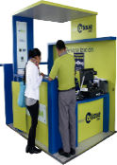
Rendición de Cuentas vigencia 2020 – Barrios Unidos
Red de Recargas en Barrios Unidos
PUNTOS DE
PERSONALIZACIÓN
PUNTOS DE
RECARGA
2
119
Localidad | Nombre del Establecimiento | Horarios
Barrios Unidos | Centro Comercial Floresta | Lun - Vie: 10:00-14:00 y 15:00- 19:00 | Sab: 10:00-14:00 y 15:00- 18:30
 | Centro Comercial Iserra 100 | Lun - Vie: 10:00-14:00 y 15:00- 19:00 | Sab: 10:00-14:00 y 15:00- 18:30
TU LLAVE – RECAUDO BOGOTÁ

Slide 16
Estrategia de Abordaje Territorial Barrios Unidos
  4 Boletines informativos
  4 Sesiones de Grupos Focales
  Base de datos “Tenderos Barrios Unidos”
Capacitaciones TrasMi-Virtual
  Los retos de Transmilenio en época de Coronavirus
  Sistema de Alertas Tempranas
  TransMi un solo sistema – Nueva Señalética
  La historia del Transporte
  Transmicable
  TransMi, un sistema Accesible
GESTIÓN SOCIAL
TRANSMILENIO S.A.
El equipo de Gestión Social de TRANSMILENIO S.A desarrolla actividades dirigidas a la ciudadanía, con el propósito de dar a conocer los componentes del SITP y fomentar las buenas prácticas de Cultura ciudadana.
Para la vigencia 2020, se realizaron 5401 actividades de Gestión Social a nivel distrito; de las cuales se desarrollaron 3282 en las localidades de manera presencial y/o virtual en el marco de la Estrategia de Abordaje Territorial bajo tres líneas de intervención: Información, participación y pedagogía.
Localidad Barrios Unidos
Rendición de Cuentas vigencia 2020

Slide 17
Rendición de Cuentas vigencia 2020 – Barrios Unidos
Acciones de Gestión Social en Barrios Unidos
Reuniones
Recorridos
Mesa de
trabajo
Actividades
en general
Pedagogía
Divulgación
52
2
4
18
5
5
PARTICIPACIÓN
PEDAGOGÍA
INFORMACIÓN
OTROS
2
Jornadas de personalización

Slide 18
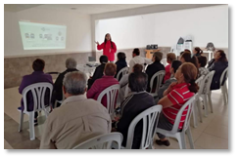
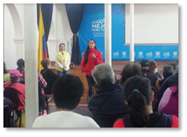
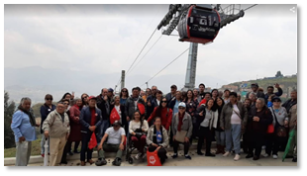
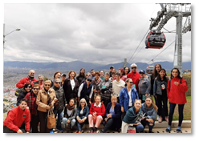
Rendición de Cuentas vigencia 2020 – Barrios Unidos
Acciones de Gestión Social en Barrios Unidos
Participación
54 Reuniones virtuales y/o presenciales para atender temas como: Cobertura de la localidad, sesiones JAL, comunidad con discapacidad, articulación de acciones pedagógicas, implementación de nuevas rutas, reuniones interinstitucionales (CLD, UAT, CLIP, CLOPS, COLEV, COLMYEG, entre otros).
2 Recorridos sociales y/o con técnicos de Transmilenio S.A. a Transmicable en la localidad de Ciudad Bolívar ; entre otras.

Slide 19
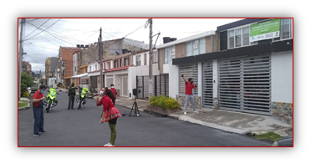
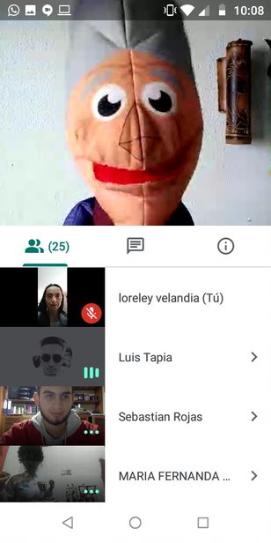
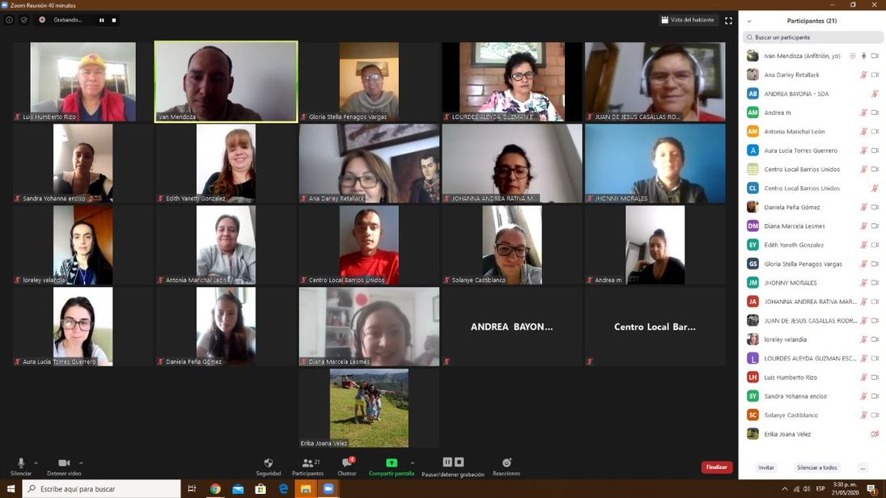
Rendición de Cuentas vigencia 2020 – Barrios Unidos
Acciones de Gestión Social en Barrios Unidos
Pedagogía
14 Acciones de pedagogía en:
Colegios de la localidad: IED Rafael Bernal Jiménez, IED Domingo Faustino Sarmiento, IED Republica de Panamá, IED Francisco Berbeo, entre otros.
Comunidades: Centro día barrios unidos, Subdirección local de Integración social, JAC Rionegro, Alcaldía Local; entre otros.

Slide 20
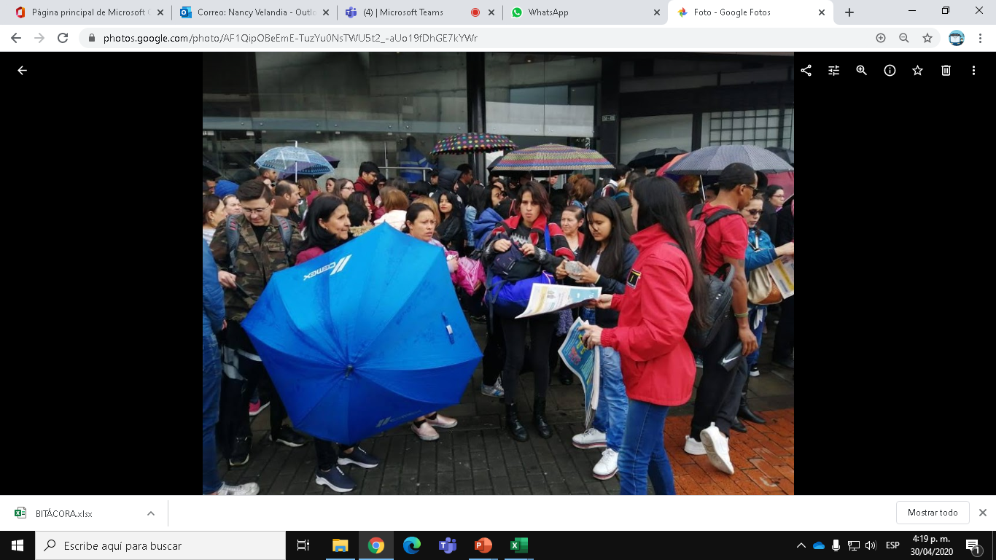
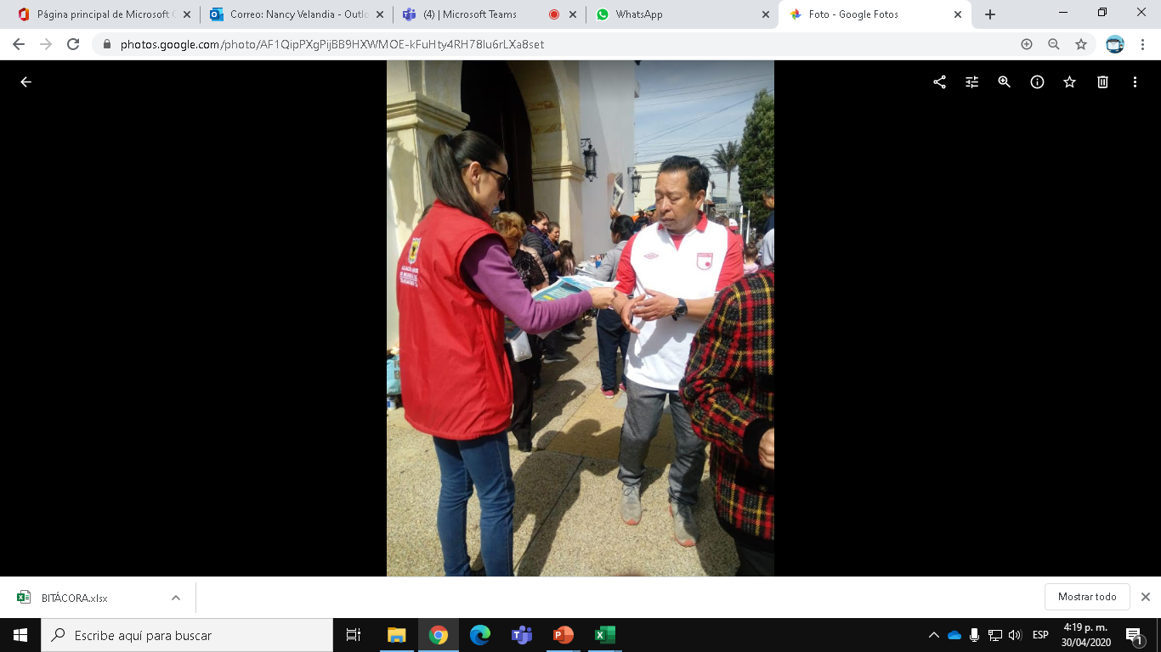
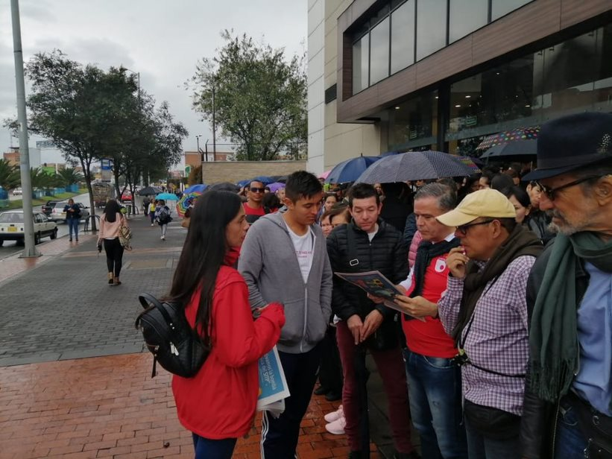
Rendición de Cuentas vigencia 2020 – Barrios Unidos
Acciones de Gestión Social en Barrios Unidos
Información
5 Acciones de divulgación en:
Ruta Ha 610 Paraíso – Chico Norte
Ruta FB 404 Patio Bonito – Calle 222
Ruta HA 606 San Joaquín – Chico Norte
d) Ruta GA 503 San Bernardino – Estación Calle 100
Envíos de información de interés a nivel local y distrital en ocasión de la pandemia COVID -19 y ajustes en la prestación del servicio, iniciativas de Cultura Ciudadana, comunicados de TRANSMILENIO S.A y Alcaldía mayor de Bogotá; entre otros.

Slide 21
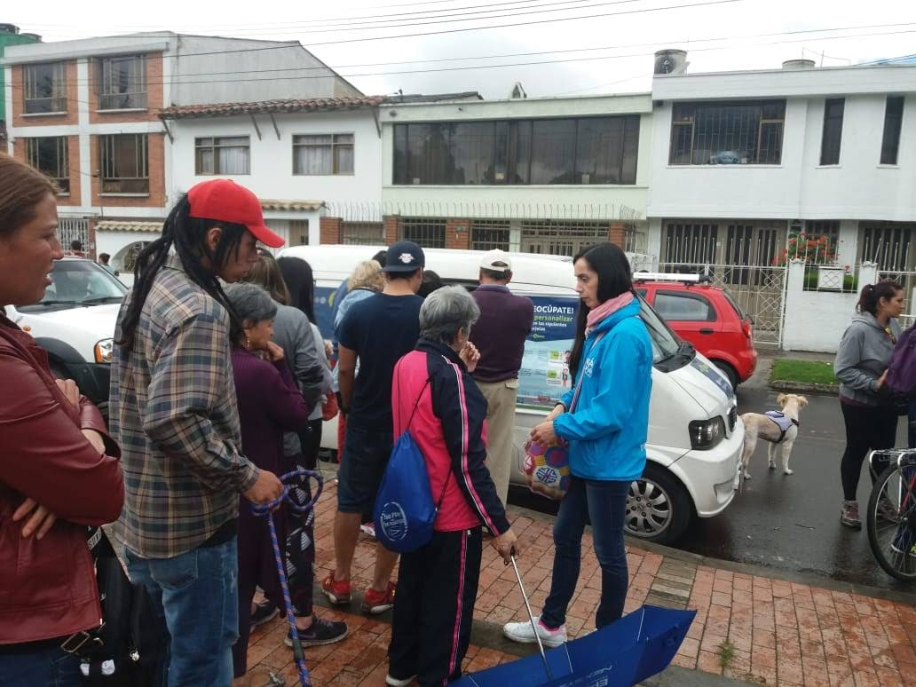
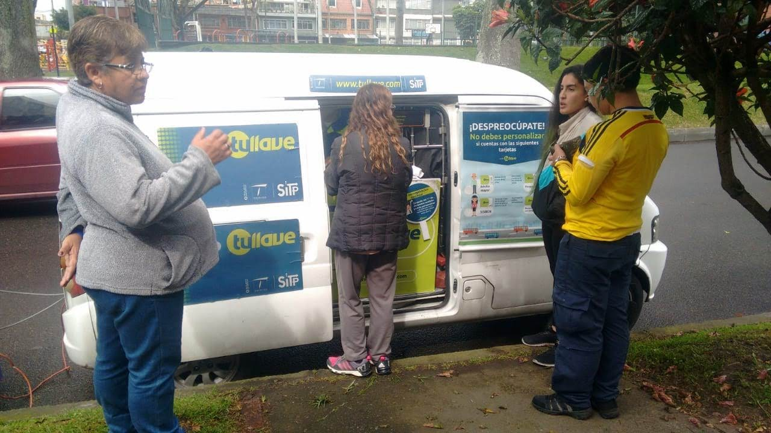
Rendición de Cuentas vigencia 2020 – Barrios Unidos
Acciones de Gestión Social en Barrios Unidos
Jornadas de Personalización
2 jornadas de personalización de tarjetas Tullave, Parque el Triangulo y Barrio Benjamín Herrera; entre otros.

Slide 22
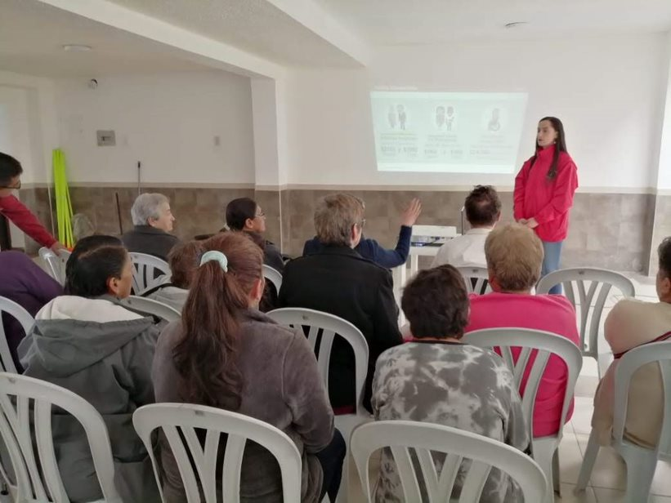
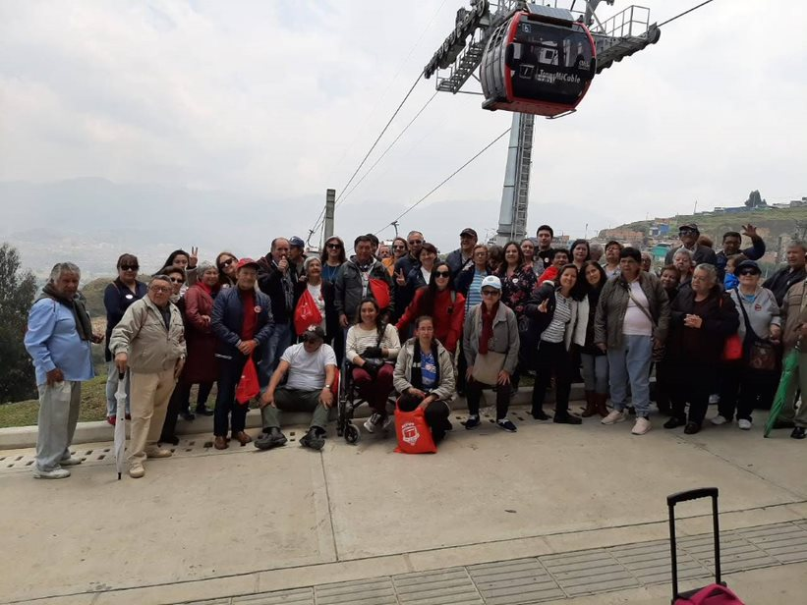
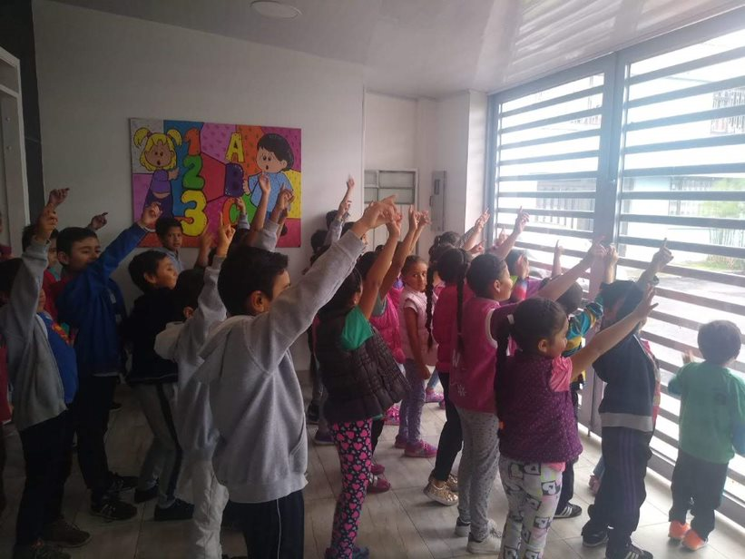
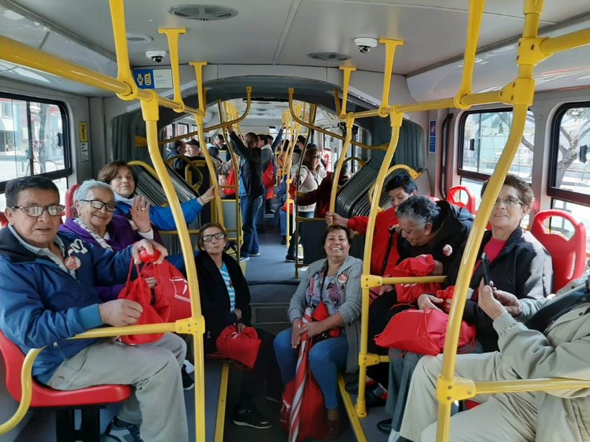
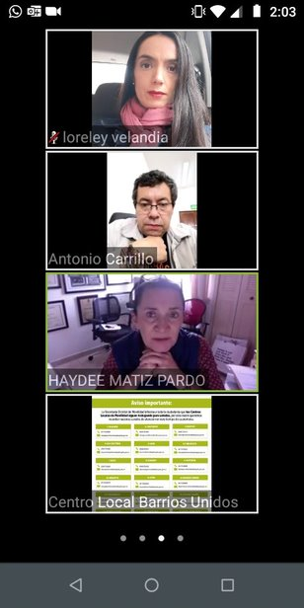
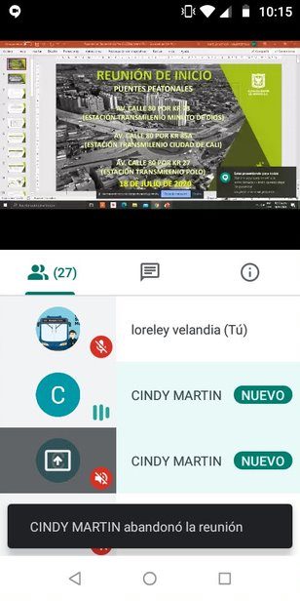
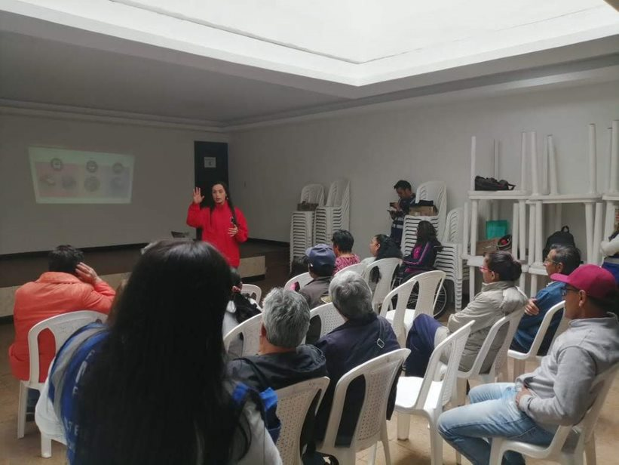

Slide 23
GRACIAS
Jorge.osorio@transmilenio.gov.co
304 540 2438

